Slide 1
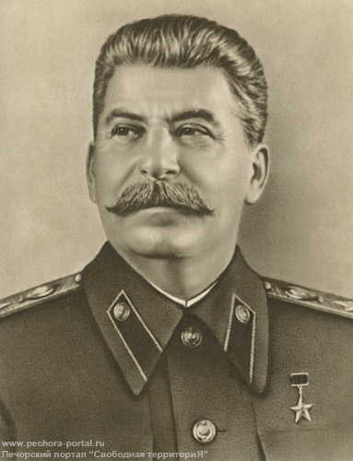
СТАЛИНСКАЯ МОДЕРНИЗАЦИЯ

Slide 2
ИНДУСТРИАЛИЗАЦИЯ
XIV СЪЕЗД ВКП(Б),ДЕКАБРЬ 1925 ГОДА

Slide 3
ЦЕЛИ:
1.ЛИКВИДАЦИЯ ТЕХНИКО-ЭКОНОМИЧЕСКОЙ ОТСТАЛОСТИ СТРАНЫ;
2.ДОСТИЖЕНИЕ ЭКОНОМИЧЕСКОЙ НЕЗАВИСИМОСТИ;
3.СОЗДАНИЕ МОЩНОЙ ОБОРОННОЙ ПРОМЫШЛЕННОСТИ;
4. ПЕРВООЧЕРЕДНОЕ РАЗВИТИЕ БАЗОВЫХ ОТРАСЛЕЙ ПРОМЫШЛЕННОСТИ(ТОПЛИВНОЙ,МЕТАЛЛУРГИЧЕСКОЙХИМИЧЕСКОЙ,МАШИНОСТРОИТЕЛЬНОЙ);
5.ОБЕСПЕЧИТЬ БЫСТРЫЙ РОСТ ЭКОНОМИКИ ЗА СЧЕТ РЕКОНСТРУКЦИИ НАРОДНОГО ХОЗЯЙСТВА.

Slide 4
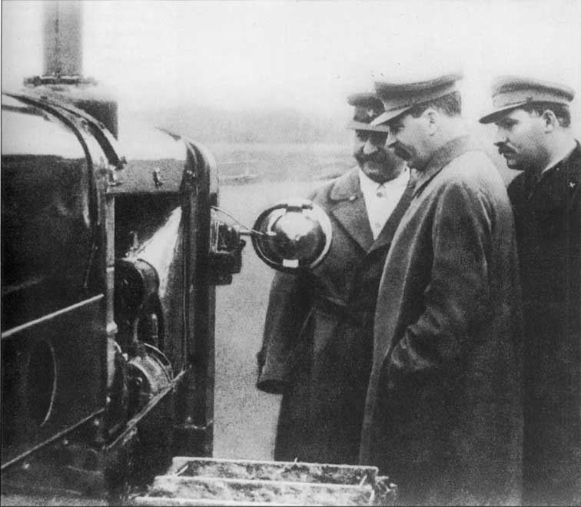

Slide 6
СРЕДСТВА ДЛЯ РЕАЛИЗАЦИИ
В ЦАРСКОЙ РОССИИ: РАЗВИТИЕ ПРЕДПРИНИМАТЕЛЬСТВА И РЫНКА; РАСШИРЕНИЕ ТЕРРИТОРИЙ; ПРИВЛЕЧЕНИЕ ИНОСТРАННОГО КАПИТАЛА.
В КАПИТАЛИСТИЧЕСКИХ СТРАНАХ:
ПРОТЕКЦИОНИЗМ; СВОБОДА РЫНКА; НОВЫЕ ТЕХНОЛОГИИ; КОЛОННИИ; РАЗВИТАЯ ЛЕКАЯ ПРОМЫШЛЕННОСТЬ.
В СССР:НЕСООТВЕТСТВИЕ РЕСУРСОВ И ГРАНДИОЗНЫХ ЗАДАЧ- СЫРЬЕВОЙ ЭКСПОРТ;РАСПРОДАЖА ПРОИЗВЕДЕНИЙ ИСКУССТВ;ЭКСПЛУАТАЦИЯ НАСЕЛЕНИЯ;ПЕРЕКАЧКА СРЕДСТВ ИЗ ДЕРЕВНИ;СИСТЕМА МЕР,СТИМУЛИРУЮЩИХ ТРУД БЕЗ ДОПОЛНИТЕЛЬНОЙ ОПЛАТЫ(СОЦСОРЕВНОВАНИЕ,СУББОТНИКИ И Т.Д.)

Slide 7
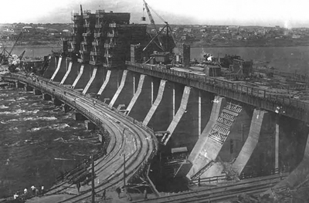

Slide 8
НАЧАЛО СТАХАНОВСКОГО ДВИЖЕНИЯ-АВГУСТ,1935 ГОДА
I ПЯТИЛЕТКА:
II ПЯТИЛЕТКА:
1928-1932 Г.Г.
1933-
1937 Г.Г.

Slide 9
ИТОГИ ПЕРВЫХ ПЯТИЛЕТОК:
- ТЯЖЕЛАЯ ПРОМЫШЛЕННОСТЬ ВЫРОСЛА В 2,8 РАЗА;
- МАШИНОСТРОЕНИЕ В 4 РАЗА;
- ДНЕПРОГЭС;
- МАГНИТОГОРСКИЙ МЕТАЛЛУРГИЧЕСКИЙЗАВОД;
- КУЗНЕЦКИЙ МЕТАЛЛУРГИЧЕСКИЙ ЗАВОДЫ;
- УГОЛЬНЫЕ ШАХТЫ В ДОНБАССЕ И КУЗБАССЕ;
- СТАЛИГРАДСКИЙ И ХАРЬКОВСКИЙ ТРАКТОРНЫЕ ЗАВОДЫ;
- МОСКОВСКИЙ И ГОРЬКОВСКИЙ АВТОМОБИЛЬНЫЕ ЗАВОДЫ;
- АВИАЦИОННЫЕ ЗАВОДЫ В МОСКВЕ,ХАРЬКОВЕ,КУЙБЫШЕВЕ;
-«АЗОВСТАЛЬ»,»ЗАПОРОЖСТАЛЬ»;
- БЕЛОМОРКАНАЛ;

Slide 10
«ЖИТЬ СТАЛО ЛУЧШЕ,ЖИТЬ СТАЛО ВЕСЕЛЕЕ….»

Slide 11
ИТОГИ ИНДУСТРИАЛИЗАЦИИ
-ТЕМПЫ РОСТА ТЯЖЕЛОЙ ПРОМЫШЛЕННОСТИ В 2-3 РАЗА ВЫШЕ,ЧЕМ ПЕРЕД ПЕРВОЙ МИРОВОЙ ВОЙНОЙ;
-ПО ОБЪЕМАМ ПРОМЫШЛЕННОСТИ 2 МЕСТО В МИРЕ ПОСЛЕ США;
-СОЗДАН МНОГООТРАСЛЕВОЙ ВОЕННО-ПРОМЫШЛЕННЫЙ КОМПЛЕКС;
-СССР-ИНДУСТРИАЛЬНАЯ СТРАНА;

